Slide 1
ПИТЧ · 5 МИНУТ
От ИИ-заключения — к следующему шагу пациента
Маршрут формируется и утверждается во время текущего приёма
01
02
03
04
05
Обследование
ИИ / SR
Один следующий шаг
Решение специалиста
Запись и результат
Мы не читаем снимок повторно. Мы превращаем уже готовое заключение в подтверждённое и измеримое действие.
meditron. · синтетический прототип
01
Notes:
Исходный кейс пользователя: страницы 1–3 PDF «Кейс_Третье_мнение.pdf». Продуктовая формулировка и статус: docs/architecture.md, docs/implementation-status.md. Реальный uplift не измерен.

Slide 2
ПРОБЛЕМА
ИИ помогает описать находку. Дальнейший путь часто остаётся ручным
Гипотеза роста: убрать разрыв между заключением, решением и записью
Уже есть в клинике
Операционный разрыв
Потенциал
ИИ формирует дополнительную информацию и предварительно заполненный протокол исследования.
Следующий шаг нужно выбрать, утвердить, объяснить и связать со свободным временем и результатом.
Меньше ручной передачи между ролями; выше шанс довести пациента до нужного действия.
НЕИЗМЕРЕННАЯ ГИПОТЕЗА
В пилоте проверим каждое звено, а не будем приписывать потерям выдуманный процент.
meditron. · синтетический прототип
02
Notes:
Источник описания уже применяемого ИИ: https://thirdopinion.ai/ (лучевая диагностика и предварительно заполненный протокол). Операционный разрыв сформулирован в предоставленном пользователем кейсе, страницы 1–2. Процент потерь неизвестен.

Slide 3
РЕШЕНИЕ
Один следующий шаг соединяет решение и действие пациента
После результата создаётся новая связанная версия для следующего решения
ВО ВРЕМЯ ПРИЁМА
1 · Разбор
2 · Правила
3 · Решение
Известные поля JSON / SR → общие факты
Один шаг + указатели на поля
Специалист подтверждает или правит с причиной
ПОСЛЕ ПРИЁМА
4 · Публикация
5 · Запись / анализ
6 · Новый цикл
Пациент видит лишь утверждённый шаг
Подготовку можно организовать параллельно
После результата снова решает специалист
meditron. · синтетический прототип
03
Notes:
Принятое продуктовое решение: docs/architecture.md. В текущем синтетическом прототипе реализованы оба контура; клинические правила HYPOTHESIS, реальные внешние интеграции не готовы. По предоставленному БФТ поля JSON/SR структурированы, поэтому NLP в текущем пути не применяется.

Slide 4
БИЗНЕС-ПРОЦЕСС · ЧАСТЬ 1
BPMN: решение принимается до публикации пациенту
Полная BPMN 2.0 модель с участниками и сообщениями — отдельный файл workflow.bpmn
ИИ / источник
SR готов
Передать JSON / SR
Meditron
Разбор по профилю
?
есть факты?
Проект + trace
Получить решение
Проверить основания
утвердить /
исправить
Специалист
?
без подтверждения: пациенту не показывать
Исправление создаёт новую версию и снова проходит проверку.
meditron. · синтетический прототип
04
Notes:
Схема является сокращённым представлением формальной BPMN 2.0 модели docs/pitch/workflow.bpmn. Полная модель включает ручной путь при недостатке фактов, цикл исправления и отдельный пациентский процесс. Корректность правил пока не утверждена медицинским экспертом.

Slide 5
БИЗНЕС-ПРОЦЕСС · ЧАСТЬ 2
После приёма путь продолжается по результату
Один шаг, подготовка и новый проект после результата
Показ шага
Выбор пациента
Запись / анализ
Результат шага
Новая версия
Только после
подтверждения
Записаться / отказаться
и вернуться
Анализ до приёма
если нужен
Факт и заключение
по услуге
Один новый шаг
или завершение
Ключевой барьер
Измеряемый след
Следующий шаг появляется после результата и нового решения специалиста.
Показ → запрос → подтверждение → визит; отказ и возврат отдельно.
meditron. · синтетический прототип
05
Notes:
Продуктовый workflow: docs/architecture.md, docs/implementation-status.md. Валовая синтетическая конверсия в коде считается до подтверждённой записи, не до фактического визита; uplift неизвестен. Файл docs/pitch/workflow.bpmn содержит вторую формальную BPMN-диаграмму продолжения.

Slide 6
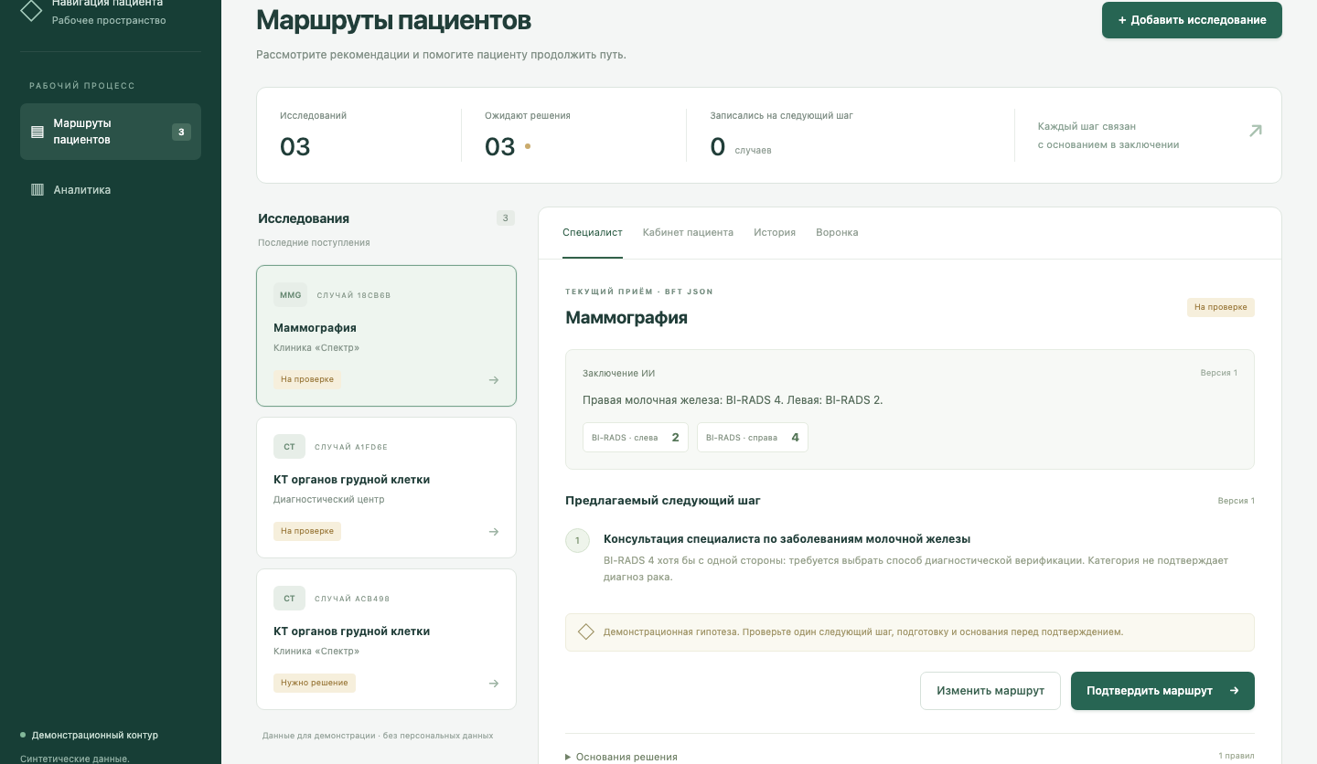
ГОТОВНОСТЬ
Работает синтетический сквозной прототип
Проверяем поведение на воспроизводимых сценариях, не заявляя клиническую готовность
JSON + SR
2 входных представления
7 пар
синтетических заключений
110 + 8
backend и браузерных тестов
HYPOTHESIS: медицинская матрица
meditron. · синтетический прототип
06
Notes:
Фактический статус на 04.10.2026: docs/implementation-status.md и docs/evaluation-results-synthetic.json. 110 backend тестов, 8 браузерных; семь пар JSON/SR. Изображение: frontend/test-results/reviewer.png, снято на синтетическом демо. Реальные Kafka/PACS/МИС и клиническая валидация отсутствуют.

Slide 7
РЫНОК И БИЗНЕС-МОДЕЛЬ
Покупатель — клиника с ИИ и потоком следующих действий
Мы встраиваемся между поставщиком заключения, специалистом и системой записи
Публичный сигнал: «Третье Мнение» сообщает о 10 млн обработанных исследований и работе в 58 регионах. Это не TAM Meditron.
ИИ диагностики
МИС / запись
CDS / аналитика
Meditron
Готовое описание и SR. Поставщик может развивать маршрутизацию.
Расписание, слоты, коммуникации и факт услуги.
Поддержка решений на широких данных пациента.
Исполнение маршрута из SR: версии, решение, запись, результат.
Частная клиника
Государственная клиника
Настройка + абонентская плата; эффект — запись и визит.
Внедрение + сопровождение; эффект — завершение пути и время.
meditron. · синтетический прототип
07
Notes:
Рынок сегментирован по задаче, численный TAM не утверждается. 10 млн исследований и 58 регионов — самоописание «Третьего Мнения» на https://thirdopinion.ai/ по состоянию на 04.10.2026, не объём доступного рынка или годовой поток. Платформенный вектор: https://thirdopinion.ai/tpost/5s66ygpj11-orgzdrav-2026-anna-mescheryakova-o-platf. Смежные продукты: https://www.medesk.ru/ (МИС и запись), https://webiomed.ru/ (аналитика/CDS). Это сравнение категорий, не доказательство отсутствия функциональности у конкурентов. Цены являются гипотезой.

Slide 8
UNIT-ЭКОНОМИКА · СЦЕНАРИЙ
Экономику определяет измеренный прирост завершённых действий
Иллюстрация на одну частную площадку в месяц; цены и uplift пока не подтверждены
800
+3 п.п.
80%
2 500 ₽
подходящих SR
гипотетический uplift
дошли до визита
вклад визита
800 × 3% × 80% × 2 500 ₽ = 48 000 ₽ / мес.
При условной плате 30 000 ₽: порог для клиники = 1,875 п.п.
+1 п.п.
16 тыс. ₽
+3 п.п.
48 тыс. ₽
+5 п.п.
80 тыс. ₽
Без стоимости интеграции, загрузки врача, отмен и ограничений ёмкости.
meditron. · синтетический прототип
08
Notes:
Все значения на слайде являются допущениями, а не результатом пилота. Полная формула и чувствительность: docs/pitch/economics.json. Реальная конверсия и uplift не измерены. Валовая метрика прототипа: docs/implementation-status.md. Чтобы приписывать причинный эффект, нужна контрольная группа. Для госучреждений финансовая логика и закупка отличаются.

Slide 9
ДОРОЖНАЯ КАРТА
Внедрение идёт через доказательства, а не через календарные обещания
Каждый этап открывается только после проверки предыдущего
0
1
2
3
4
MVP
Контракты
Теневой режим
Пилот
Масштаб
Синтетика, два контура, тесты
Реальные SR, коды услуг, экспертная матрица
Разбор без публикации; полнота и время
Один поток, запись, контрольная группа
Новые профили и типы учреждений
Выполнено
Согласовать
Измерить
Проверить
Повторить
Гейт пилота: клиническая матрица, контрактные тесты, статус записи, безопасная публикация, метод оценки uplift.
meditron. · синтетический прототип
09
Notes:
Этап 0 соответствует текущему синтетическому прототипу: docs/implementation-status.md. Этапы 1–4 являются планом, сроки зависят от доступности партнёрских контрактов и медицинского эксперта. Дорожная карта подробнее: docs/pitch/diagrams.md.

Slide 10
КОМАНДА · РИСКИ · ЗАПРОС
Следующий шаг — совместная проверка в клинике
Состав команды по ролям; имена и подтверждённый опыт заполняются после согласования
Клинический эксперт
Backend / интеграции
Product / UX
Аналитика / PM
Риски для пилота
Что нужно от партнёра
• Правила не утверждены экспертом
• SR может прийти после завершения приёма
• Контракт записи и реальные статусы неизвестны
• Обезличенные примеры JSON / SR
• Каталог услуг и тестовый контур записи
• Эксперт матрицы и согласие на пилотную оценку
Сегодня мы доказываем исполнимость процесса на синтетике. Следом проверим клиническую пригодность и реальный эффект.
meditron. · синтетический прототип
10
Notes:
Исходный кейс перечисляет востребованные роли, но фактический состав команды, имена и индивидуальные достижения не сообщены пользователем. Не выдавать эти роли за уже нанятую команду. Риски и статус прототипа: docs/architecture.md и docs/implementation-status.md. Запрос к партнёру предложен как следующий этап.

